Slide 1
İskemik Kalp Hastalıklarında EKG

Slide 2
İskemi, bir bölgeyi besleyen kan damarlarının tıkanması nedeniyle ortaya çıkan «yetersiz kan (ve oksijen) temini» olarak tanımlanabilir.
Eski Yunanca «iskhein (durdurma)» ve «haima (kan)» kelimelerinden köken alır.
İskemik kalp hastalığı (koroner kalp hastalığı, koroner arter hastalığı), kalp kasına oksijenlenmiş kan sağlayan koroner arterlerin daralmasına bağlı olarak görülen kardiyak problemleri kapsar.

Slide 3
İskemik Kalp Hastalığı
Stabil Koroner Sendrom
Akut Koroner Sendrom
Anstabil Anjina
NSTEMI
STEMI
MI
Obstrüktif koroner arter hastalığı olmadan çeşitli sebeplerle iskemi ve infarkt görülen bir hasta grubu da iskemik kalp hastalıkları başlığı altında değerlendirilir.
Anstabil anjina ve NSTEMI ortak bir başlık altında da toplanabilir.

Slide 4
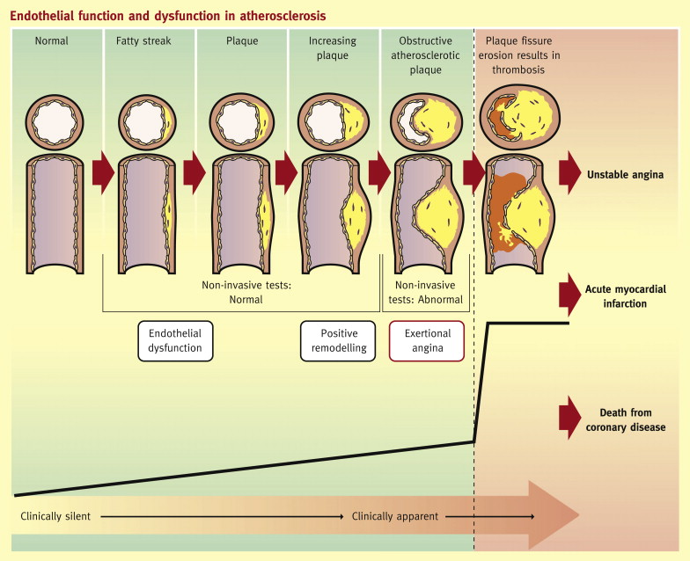

Slide 5
Plak Rüptürü
https://www.youtube.com/watch?v=flJsXOMhuK0

Slide 6
Ateroskleroz (en sık), spazm ya da mikrovasküler disfonksiyonun mevcudiyetiyle ilişkilidir ve egzersiz, stres gibi faktörlerle indüklenen göğüs ağrısı ile karakterizedir. Ağrı, istirahat veya nitrogliserin verilmesi ile rahatlar.
Troponin seviyeleri normaldir.

Slide 7
Plak rüptürü sonucu, etkilenen damarın kısmen tıkanmasına neden olan trombüs oluşumu ile karakterizedir.
Troponin seviyeleri normaldir.

Slide 8
Plak rüptürü sonucu, etkilenen damarın kısmen tıkanmasına neden olan trombüs oluşumu ile karakterizedir.
Subendokardiyal enfarktüs gelişir ve troponin düzeyleri yükselir.

Slide 9
Plak rüptürü sonucu, etkilenen damarın total olarak tıkanmasına neden olan trombüs oluşumu ile karakterizedir.
Transmural enfarktüs gelişir ve troponin düzeyleri yükselir.
EKG’de tipik olarak ST yükselmesi görülür. Sürecin başlangıcında hiperakut T dalgaları görülebilir.

Slide 10
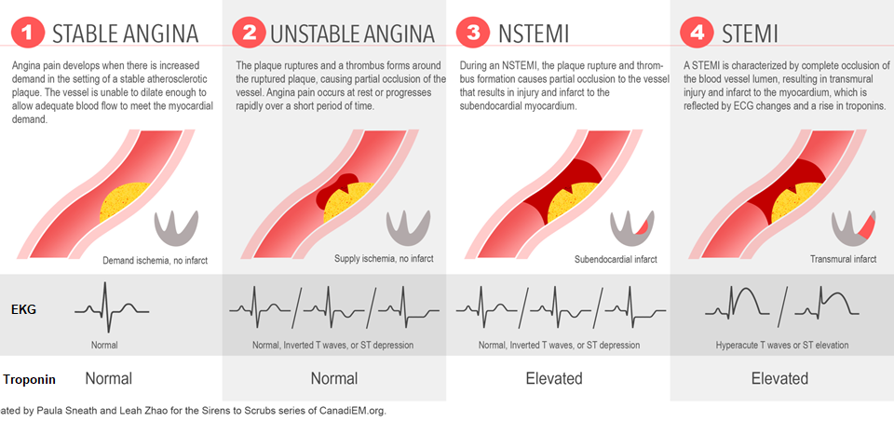

Slide 12
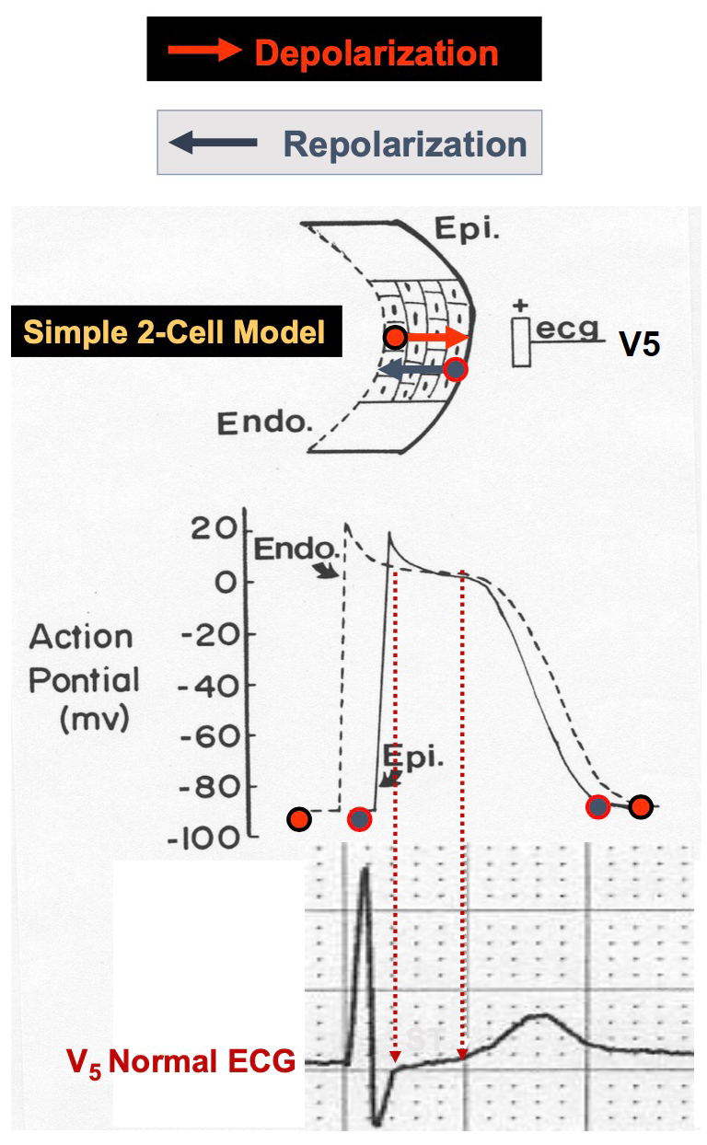
Normal Durum
Subendokardiyal hücrelerde depolarizasyon başladığında (yani hücre içi pozitifleşip, hücre dışı negatifleştiğinde) subendokardiyal bölgeden subepikardiyal bölgeye doğru bir elektriksel akım doğar ve bu akım ilgili derivasyon tarafından pozitif dalga olarak algılanır (R dalgası).
Subepikardiyal hücreler de depolarize olduğunda elektriksel akım durur, bu da ST segmentini oluşturur.
Subepikardiyal hücrelerde aksiyon potansiyeli süresi kısadır; bu nedenle ilk önce subepikardiyal bölge repolarize olmaya başlar. Repolarizasyon sırasında hücre dışı negatif olan subendokardiyal bölgeden hücre dışı pozitifleşen subepikardiyal bölgeye doğru bir elektriksel akım doğar ve bu akım ilgili derivasyon tarafından pozitif dalga olarak algılanır (T dalgası).

Slide 13
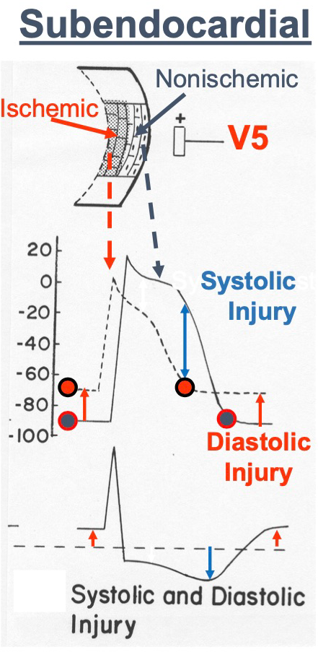
Subendokardiyal İskemi/İnjüri
Subendokardiyal iskemide, subendokardiyal hücrelerde üç şey meydana gelir:
İstirahat membran potansiyelinin kaybı (diyastolik injüri): EKG’de TQ segmentinin yükselmesine neden olur. Bu yükselme modern EKG cihazları tarafından düzeltilir ve ST segment depresyonu şeklinde gösterilir (pseudo ST depression).
Plato fazı esnasında azalmış voltaj (sistolik injüri): Gerçek ST segment depresyonuna neden olur.
Kısalmış aksiyon potansiyeli süresi: T dalgasının tersine dönmesine yol açar.

Slide 14
Transmural İskemi/İnjüri
Transmural iskemide/injüride meydana gelen EKG değişiklikleri subendokardiyal iskemide/injüride meydana gelen değişikliklerin tam tersidir. Çünkü önde normal hücrelerin arkada hasarlanmış hücrelerin olduğu durumun aksine artık elektrodun önünde hasarlı hücreler ve ötesinde normal hücreler bulunur. Böylece gerçek ve psödo ST segment yükselmeleri ve hiperakut T dalgaları kaydedilir. Bu model, akut perikarditte görülen ST segment yükselmesini de açıklar. Akut perikarditte de elektrodun önündeki subepikardiyal hücrelerde hasar varken, ötedeki subendokardiyal hücreler normaldir.
EKG’de görülen ST depresyonu, ST elevasyonuyla ilgili resiprokal bir durumu yansıtabilir ya da subendokardiyal iskemiye bağlı olabilir.

Slide 16
ST elevasyonunu kaydeden derivasyonlara bakılarak, sol ventrikülün hangi duvarının/duvarlarının etkilendiği ve hangi damarın tıkandığı tahmin edilebilir.

Slide 18
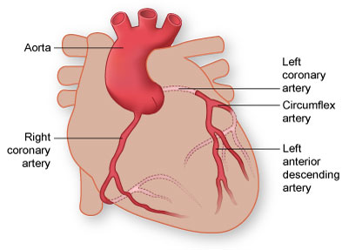

Slide 19
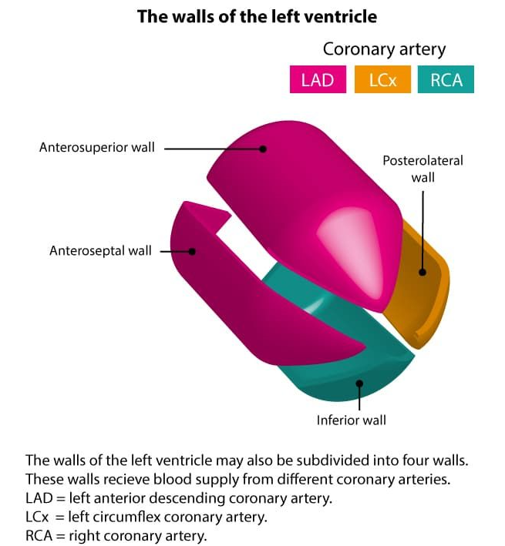

Slide 20
Resiprokal (Karşıt) Değişiklikler (Ayna Görüntüsü)
II, III, aVF
(İnferior)
I, aVL
(Yüksek Lateral)
Posterior Duvar
V1, V2

Slide 21
Alıştırmalar
https://www.youtube.com/watch?v=HEFD4ZkpeQ8
https://abg.ninja/stemi
http://biyokimyadersleri.com/ornek.html

